Slide 1
Uvod u TYPESCRIPT
Tipiziran JavaScript kod

Slide 2
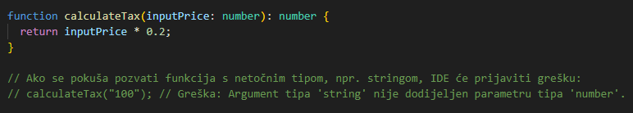
TYPESCRIPT-osnove
Što je TypeScript?
Nadskup JavaScript-a:
TypeScript je JavaScript s dodatnim sintaksama za tipove.
Izgled koda je vrlo sličan JavaScript-u, ali s dodatnim mogućnostima.
Dodatne značajke:
Uvođenje statičkog i striktno tipiziranog koda.
Pomaže u otkrivanju grešaka u ranoj fazi razvoja.
Kompatibilnost s JavaScript-om: Sva znanja iz JavaScript-a se primjenjuju jer je TypeScript samo proširenje jezika.
Nakon kompajliranja, TypeScript se pretvara u čisti JavaScript.

Slide 3
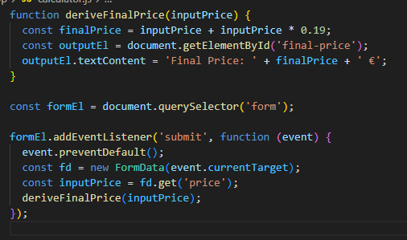
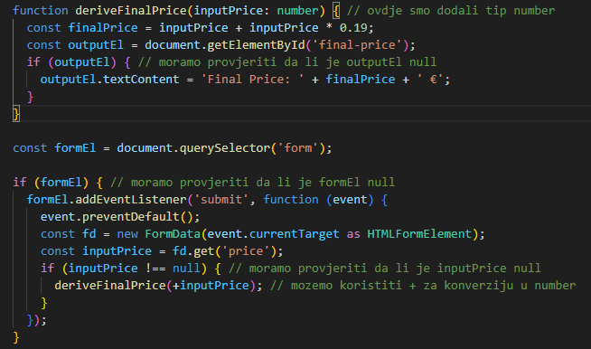
TYPESCRIPT-osnove
JS
TS
Rano otkrivanje grešaka:
Pomaže u sprječavanju tipičnih grešaka prije pokretanja koda.
Povećana čitljivost i održavanje:
Jasno definirani tipovi olakšavaju razumijevanje i održavanje koda.
Poboljšana podrška za alate:
Odlična integracija s modernim editorima poput VS Code, što povećava produktivnost.

Slide 4

TYPESCRIPT-Kompajliranje
Kôd Ne Radi Izravno u Pregledniku:
TypeScript datoteke (.ts) se ne mogu direktno pokrenuti u pregledniku.
Za izvođenje, potrebno je kompajlirati TypeScript u čisti JavaScript (.js)
Kompilacijski Proces:
Koristi se TypeScript kompajler (tsc) za pretvaranje .ts datoteka u .js datoteke

Slide 5
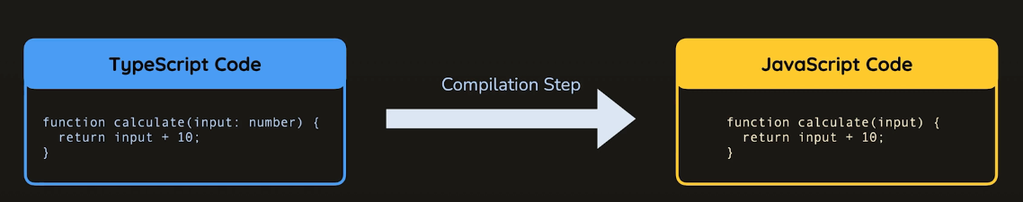
TYPESCRIPT-Kompajliranje
Važnost Kompilacije:
Kompilacija uklanja TypeScript specifične značajke (npr. eksplicitna dodjela tipa) te pretvara kod u standardni JavaScript koji se može pokrenuti u pregledniku ili drugim JavaScript okruženjima.
Greške u TypeScript kodu se mogu otkriti već u editoru, a ponovo prilikom kompajlacije, što olakšava ispravljanje problema prije pokretanja aplikacije

Slide 6
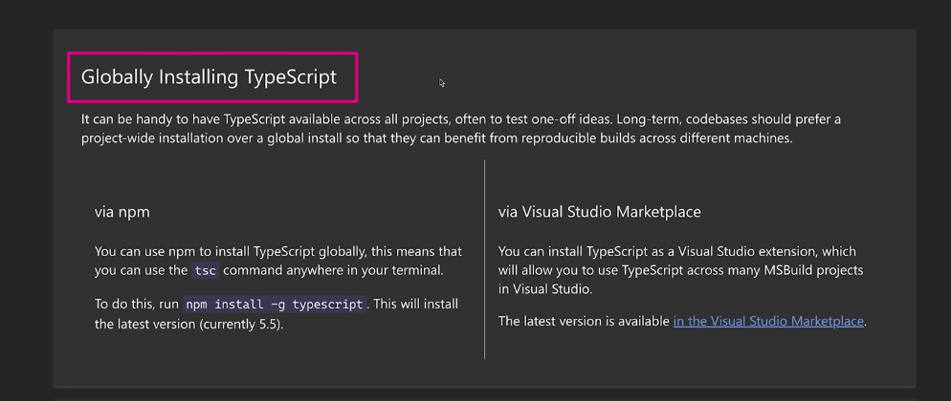

TYPESCRIPT-Kompajliranje
Ova komanda ce izgenerirati .js file koji je povezan sa nasim index.html
Kada je kod kompajliran mozemo pokrenuti nas websajt
Notes:
https://nodejs.org/en

Slide 7
TYPESCRIPT-Kompajliranje
👉 Ova komanda ce izgenerirati .js file koji je povezan sa nasim index.html
👉 Kada je kod kompajliran mozemo pokrenuti nas websajt
Notes:
https://nodejs.org/en

Slide 8

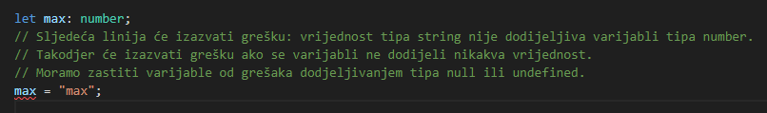
TYPESCRIPT-TIPOVI
Eksplicitno Definiranje Tipova:
TypeScript omogućava dodavanje tipova varijablama i parametrima.
Time se jasno specificira koji tip vrijednosti se očekuje, što pomaže u otkrivanju grešaka prije izvođenja.
Ako varijabla nije inicijalizirana, preporuča se eksplicitno postaviti tip (npr. string, number, boolean).

Slide 9
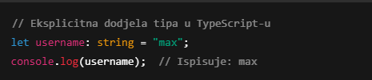

TYPESCRIPT-TIPOVI
Razlika u Pristupu:
TypeScript:
Omogućuje eksplicitno definiranje tipova pri deklaraciji varijabli, što pomaže u otkrivanju grešaka već tijekom pisanja koda
JavaScript:
Automatski određuje tip vrijednosti bez eksplicitne definicije.
Na primjer, korištenjem operatora typeof moguće je provjeriti tip varijable

Slide 10

TYPESCRIPT-TIPOVI
Kada Koristiti Eksplicitnu Dodjelu:
Koristite eksplicitnu dodjelu kada varijabla nije inicijalizirana odmah, kako bi TypeScript znao koji tip se očekuje.
Ako varijabla ima početnu vrijednost, dobro je osloniti se na inference, osim ako nemate specifičan razlog za eksplicitnu definiciju

Slide 11
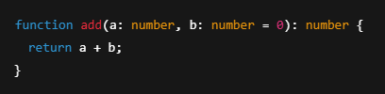
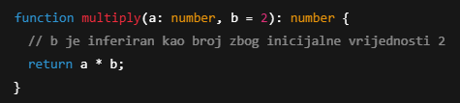
TYPESCRIPT-TIPOVI U FUNKCIJAMA
Ako parametar ili varijabla nema početnu vrijednost, eksplicitno navedite tip
Ako postoji početna vrijednost, preporučuje se osloniti na automatsko zaključivanje tipa osim ako nemate specifičan razlog da ga eksplicitno definirate

Slide 12
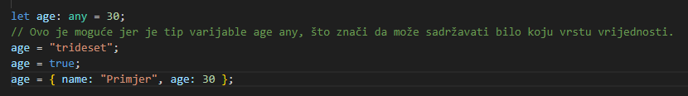
TYPESCRIPT – TYPE ANY
Ako varijabli dodijelite tip any, ona može prihvatiti bilo koju vrstu vrijednosti: broj, string, boolean, objekt, niz itd.
To omogućava fleksibilnost, ali istovremeno uklanja prednosti statičkog tipiziranja, vraćajući vas u "vanilla" JavaScript.
Preporučuje se koristiti any samo kao posljednju opciju kada nije moguće specificirati precizniji tip.

Slide 13
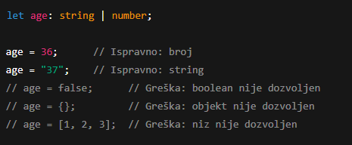
TYPESCRIPT – TYPE UNION
Prednosti Unije Tipova:
Omogućuje fleksibilnost, ali i dalje pruža sigurnost statičkog tipiziranja.
Precizno određuje koje tipove vrijednosti varijabla može prihvatiti, čime se smanjuje mogućnost grešaka u kodu.

Slide 14


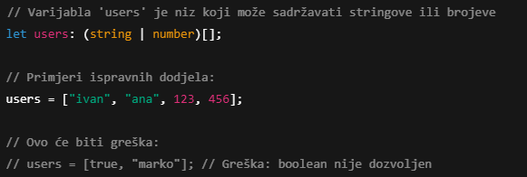

TYPESCRIPT – TYPE ARRAY

Slide 15
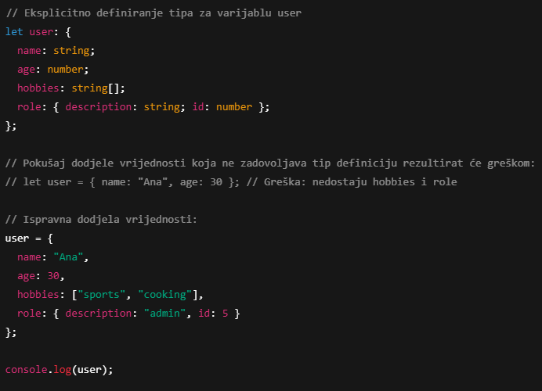
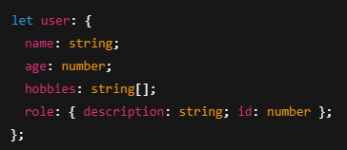

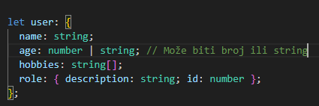
TYPESCRIPT – OBJEKTI
Automatsko zaključivanje tipova omogućava brzu inferenciju strukture objekata, ali eksplicitna definicija tipa pomaže kada se radi o složenijim strukturama
Unija tipova i ugnježđene strukture omogućuju precizno definiranje objekata s više obaveznih property-ja
Ova podrška omogućava da se greške otkriju već tijekom pisanja koda, čime se povećava pouzdanost i održivost aplikacija

Slide 16

VJEžba
- Kreirajte racun na GitHub-u
- Instalirajte git na svom racunalu

